Slide 1

㈜ 행성 회사 소개서
2023 . 07 . 17
1/10

Slide 2
Contents
C 회사소개
COMPANY
회사 연혁
경영 이념
P 사업소개
PRODUCT
사업현황
G Global Network
GLOBAL NETWORK
2/10

Slide 3

행성 연혁
11.08 폴란드 지사 설립
11.09 ㈜ Pole 설립
13.08 중국 남경 Pole법인 설립
15.05 베트남 법인 설립
16.09 멕시코 Harness공장 준공
19.05 김해 PCBA공장 진례 이전
1964~1979
1980
1990
2000
2010
00.03 ㈜행성화학 설립
64.04
행성사 설립
(부산 동래구)
76.04
행성사 구미공장
설립
79.12
법인 전환
㈜ 행성사
81.06
구미공장 선산
이전
84.06
부산공장 준공
00.01 ㈜행성화학 설립
00.03 ㈜행성디지털 설립
00.04 중국 남경 남희법인 설립
01.07 행성화학 오창공장 준공
02.06 ㈜행성 설립
02.10 중국 남경 수마법인 설립
03.12 멕시코, 태국법인 설립
06.07 ㈜유진윈시스 설립
07.06 중국 태주법인 설립
09.02 천안공장 준공
91.04
청주공장 준공
(화학 사업부)
97.04
인니법인 설립
3/10
Notes:
변경없음

Slide 4
경영 이념
스피드
경영
변화대응에 빠른 혁신
Process에 의한
업무혁신
시스템
경영
창조&열정
지식
경영
차별화된 지식으로 혁신
4/10

Slide 5
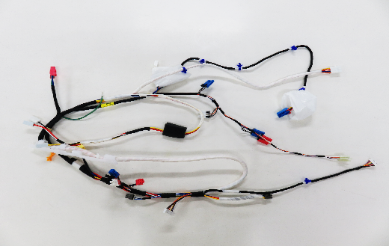
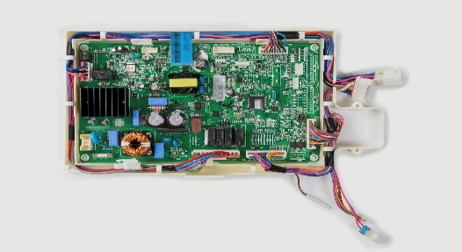
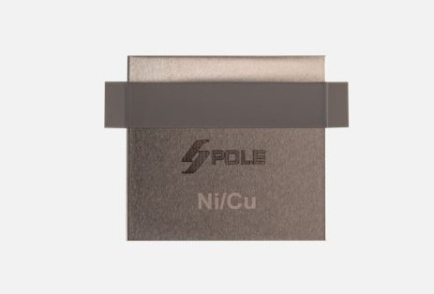
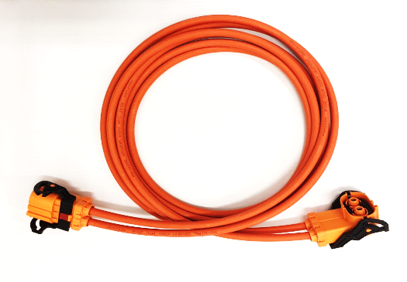
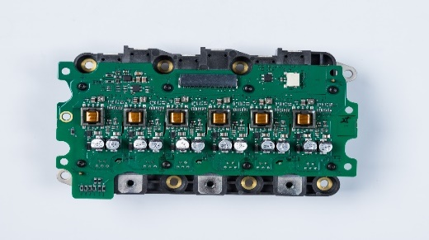

행성의 주요사업
Harness
가전 PCBA, IT, 전장 SMT
2차 전지, 창호
TV, 가전 Harness
전기차 Harness
ESS Harness
가전 PCBA
Notebook / Tablet 부품 SMT
Telematics / AVN 부품 SMT
Power Train 부품 SMT
Battery / ESS Lead Tab
PVC 창호 압출 및 완성 창
계단 핸드레일, 외부 펜스
Audio Video Navigation
5/10

Slide 6
행성의 국내 법인현황
한국
HAENGSUNG HEAD OFFICE (부산)
-- Management Division
HAENGSUNG Digital (김천) Co., Ltd.
-- Notebook, Tablet / Vehicle component SMT
HAENGSUNG (김천) Co., Ltd.
-- TV / Vehicle component Harness
HAENGSUNG (김해) Co., Ltd.
-- Washer / Vehicle component SMT , Washer Harness,
EUJIN PLATFORM (천안) Co., Ltd.
-- Vehicle component SMT
HAENGSUNG Chemical (오창, 청주) Co., Ltd.
-- PVC Window Profile, Handrail
POLE (오창) Co., Ltd.
-- Secondary Battery Lead Tab
EUJIN WINSYS (오창) Co., Ltd.
-- PVC Windows & Doors
Cheonan
Chungju
Ohchang
Kimcheon
Kimhae
Busan
(Head Office)
Korea
6/10

Slide 7
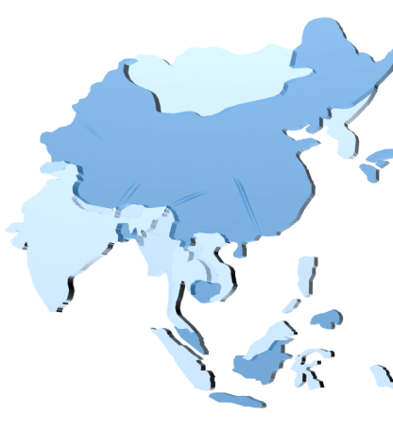


행성의 해외 법인현황
중국
HAENGSUNG SUMA(남경) Co., Ltd.
-- Notebook, Tablet SMT
POLE NEW ENERGY (CHUZHOU) Co., Ltd.
-- Secondary Battery Lead Tab
NANXI Electronics(남경) Co., Ltd.
-- Fridge / Washing Machine / Monitor Harness
DONGBANG HAENGSUNG Electronics(남경) Co., Ltd.
-- Washing Machine / Vehicle component Harness
HAENGSUNG Electronics (태주) Co., Ltd.
-- Fridge PCBA & Harness
북미
Mexico
Nanjing
태국
Poland
HAENGSUNG Electronics(태국) Co., Ltd.
-- Washing Machine etc. PCBA & Harness
Vietnam
인도네시아
유럽
Thailand
PT. HAENGSUNG RAYA Indonesia(인니)
-- Washing Machine / Fridge PCBA & Harness
베트남
Indonesia
HAENGSUNG Electronics(베트남) Co., Ltd
-- Vehicle component / TV SMT, Washing Machine PCBA & Harness
멕시코
Asia
HAENGSUNG Electronics(멕시코) Co., Ltd
-- Fridge Harness
폴란드
HAENGSUNG
-- Representative Office
7/10

Slide 8
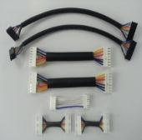
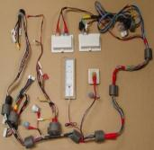

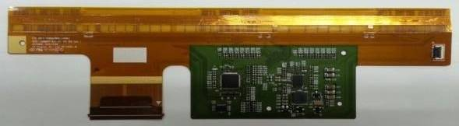
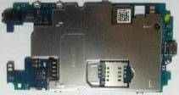


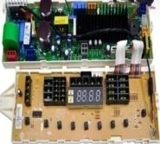
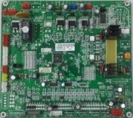
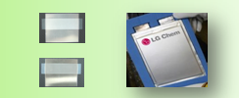
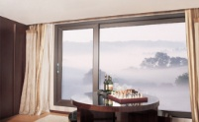
사업 현황
- Display (일반, 전장)
- Smart Phone
- 자동차 전장
- IVI
- TV, MNT, AV, PC
- 냉장고, 세탁기, 청소기,레인지
- 자동차 전장, 조명
Harness
SMT
Business
Field
Controller
화학
- 세탁기
- 냉장고
- 에어컨
- 정수기
- 청소기
- 공기청정기
- 창호
- 핸드레일 (계단, 외부 펜스, 창문난간)
- 2차 전지 (Top Cap, Lead Tab)
8/10

Slide 9
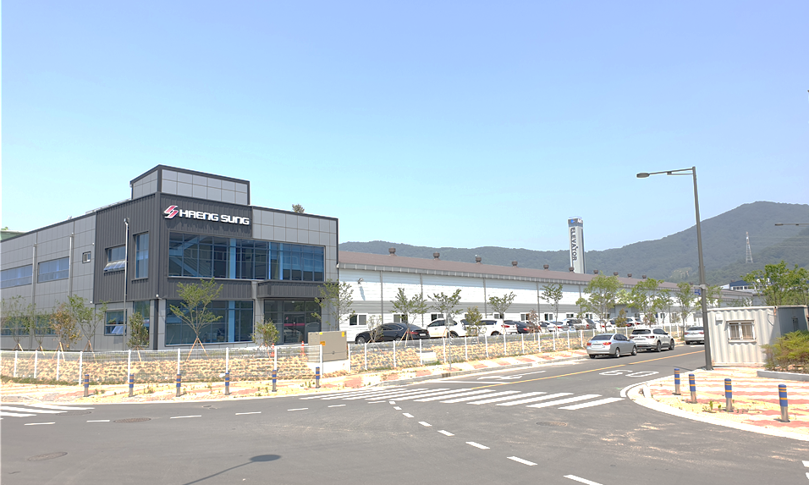
김해 PCBA 공장
공장 현황
소 재 지 : 경남 김해시 진례면 테크노밸리길 188-44
준 공 일 : 2019. 5. 25
건축 면적 : 5,565㎡ (1,690평)
인 원 : 133명 (사무직 36명 / 현장 97명)
최근 2개년 매출액
- 2021년 732억
- 2022년 617억
주요 생산 품목
- 세탁기/ 건조기용 PCBA
- 청소기/ 공청기용 PCBA
- 냉장고용 PCBA
9/10

Slide 10

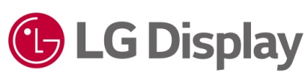









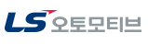

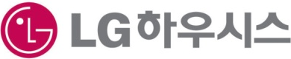
고객사 현황
10/10

Slide 11



